Slide 1
Introducción a Android
Este material fue creado a partir de la información y bajo licencia Creative Commons Attribution 4.0 International, de Developers Android oficial de Google y con la participación de Francisco Cabezas
ELO329: Diseño y Programación Orientados a Objetos
Departamento de Electrónica
Universidad Técnica Federico Santa María

Slide 2
Contenidos
Android como ecosistema
Arquitectura de la plataforma Android
Versiones de Android
Desafíos del desarrollo de aplicaciones Android

Slide 3
Ecosistema Android
¿Qué es Android?
Sistema operativo móvil basado en el kernel de Linux
Interfaz de usuario adaptada para pantallas táctiles
Usado en cerca del 80% de todos los smartphones
Está presente en una diversa gama de dispositivos, tales como relojes inteligentes, smart TV, autos, etc.
Más de 2 millones de aplicaciones en la Google Play Store Altamente personalizable para diversos dispositivos
Open Source

Slide 4
Interacción con el usuario
Gestos de los dedos: Swipe, Tap, Arrastrar
Teclado virtual para caracteres, números y emojis
Soporte para Bluetooth, controladores USB y periféricos
Sensores
Los sensores pueden descubrir una acción del usuario y responder
Los contenidos del dispositivo pueden rotar si es necesario
El movimiento ajusta la posición en un mapa
Movimientos rápidos pueden deshabilitar ciertas funciones

Slide 5

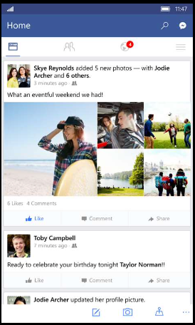
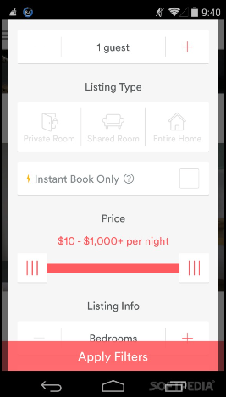
Ejemplos de aplicaciones

Slide 6
Android Software Development Kit (SDK)
Herramientas de desarrollo (debugger, monitoreo, editores)
Librerías (maps, wearables)
Dispositivos Virtuales (Emuladores)
Documentación (https://developer.android.com/)

Slide 7
Android Studio: IDE oficial de Android
Sirve para desarrollar, correr, debuguear y empaquetar aplicaciones
Monitoreo y herramientas de performance
Dispositivos virtuales
Editor visual
Google Play Store
Tienda oficial de aplicaciones para Android
Servicio de distribución digital operado por Google

Slide 8
Contenidos
Android como ecosistema
Arquitectura de la plataforma Android
Versiones de Android
Desafíos del desarrollo de aplicaciones Android

Slide 9
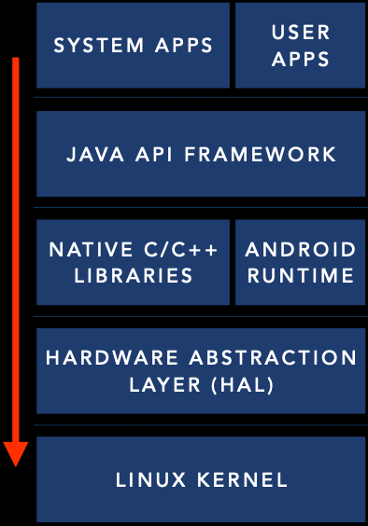
Stack Android
1.- Aplicaciones de sistema y usuario
2. Android OS API en Java Framework
3. APIs nativas, Android Runtime
4. Exposición de las capacidades de hardware del dispositivo
5. Kernel de linux

Slide 10
Aplicaciones de Sistema y Usuario
Las aplicaciones de sistema (System Apps) no tienen un status especial, y proveen funcionalidades clave para los desarrolladores de aplicaciones.
Por ejemplo, para enviar un mensaje SMS, un desarrollador puede usar una app de sistema, asimismo para realizar una llamada telefónica.

Slide 11
Java API Framework
Todas las capacidades del sistema operativo Android están disponibles a través de APIs escritas en lenguaje Java.
Jerarquía de clases visuales para crear vistas
Notification Manager
Activity Manager para ciclos de vida y navegación

Slide 12
Android Runtime y Bibliotecas Nativas
Cada aplicación corre sus propios procesos con su propia instancia de Android Runtime
Las bibliotecas nativas permiten acceso a componentes y servicios core de Android. La mayoría de las funcionalidades está disponibles de todas formas a través de la API de Java.

Slide 13
Hardware Abstraction Layer (HAL)
Interfaces estándar que exponen capacidades de hardware como bibliotecas.
Por ejemplo, en nuestras aplicaciones podemos acceder al uso de la cámara a través de android.hardware.camera2

Slide 14
Linux Kernel
El kernel de Linux nos permite poder ejecutar nuestras aplicaciones de forma segura, ofreciendo soporte para la gestión de memoria, procesos y hebras de aplicaciones.
Provee funciones de seguridad
Drivers para conexión a periféricos

Slide 15
Contenidos
Android como ecosistema
Arquitectura de la plataforma Android
Versiones de Android
Desafíos del desarrollo de aplicaciones Android

Slide 16
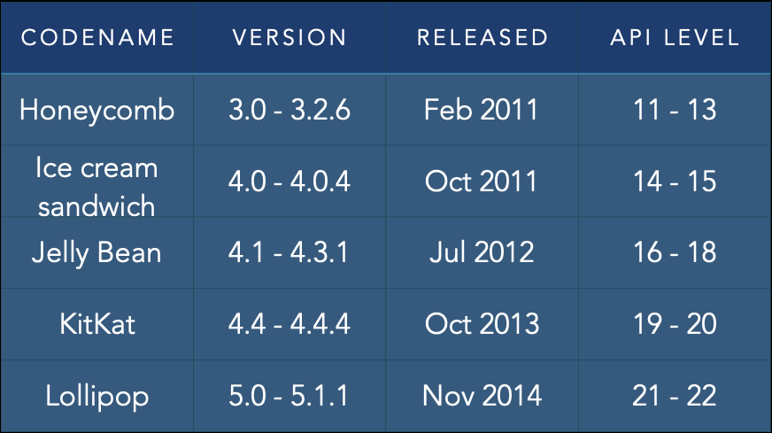
Versiones Antiguas de Android

Slide 17
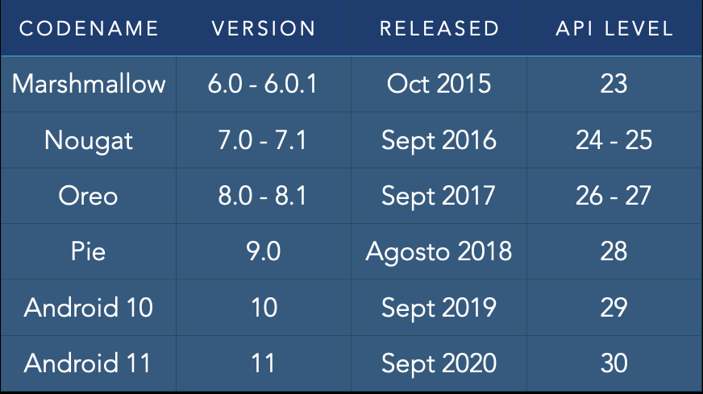
Versiones Nuevas de Android (hasta 2020)

Slide 18
Contenidos
Android como ecosistema
Arquitectura de la plataforma Android
Versiones de Android
Desafíos del desarrollo de aplicaciones Android

Slide 19
¿Qué es una Aplicación Android?
Una o más vistas interactivas
Veremos que una aplicación es un conjunto de vistas organizadas como un stack.
Escritas usando el lenguaje de programación Java, también con el lenguaje Kotlin.
Utiliza el Android Software Development Kit (SDK), bibliotecas y el Android Application Framework
Ejecutadas sobre una máquina virtual. En el caso de Android, sobre la ART (Android Runtime), en versiones anteriores, Dalvik Virtual Machine.

Slide 20
Desafíos del Desarrollo de Aplicaciones
Múltiples tamaños de pantalla y resoluciones
Performance (Desempeño): Las aplicaciones deben ser responsivas y con transiciones suaves
Seguridad: Mantener el código de fuente seguro y la información del usuario también
Compatibilidad: Correr bien en plataformas antiguas

Slide 21
Contenidos
Android como ecosistema
Arquitectura de la plataforma Android
Versiones de Android
Desafíos del desarrollo de aplicaciones Android
Creación de aplicaciones Android (próxima clase)

